Slide 1
Leader in me-prosessi Vaajakummun koulussa

Slide 2
Leader in me
Sisältää seitsemän hyvää toimintatapaa.
Toimintatavat ohjaavat meitä ottamaan vastuuta, asettamaan tavoitteita, kehittämään vuorovaikutustaitoja ja pitämään itsestämme hyvää huolta.
Kasvattaa yhteisöllisyyttä
Samat tavat, sama kieli, samat tavoitteet, hyvät käytöstavat
Tukee opetussuunnitelman tavoitteita.

Slide 3
7 toimintatapaa

Slide 4
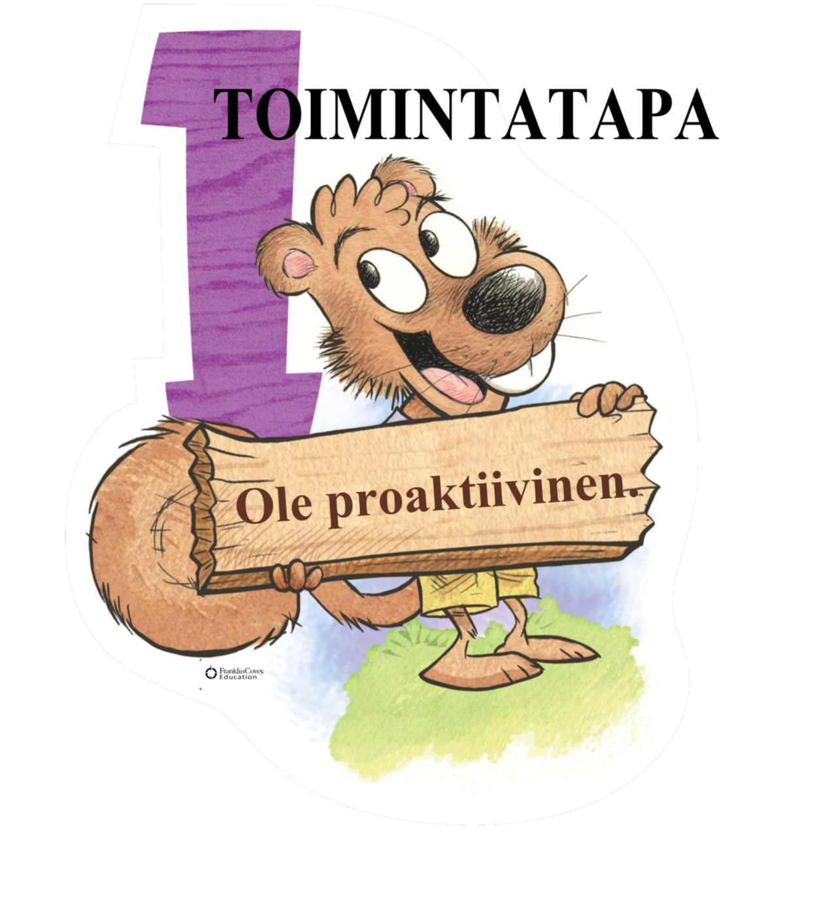

Slide 5
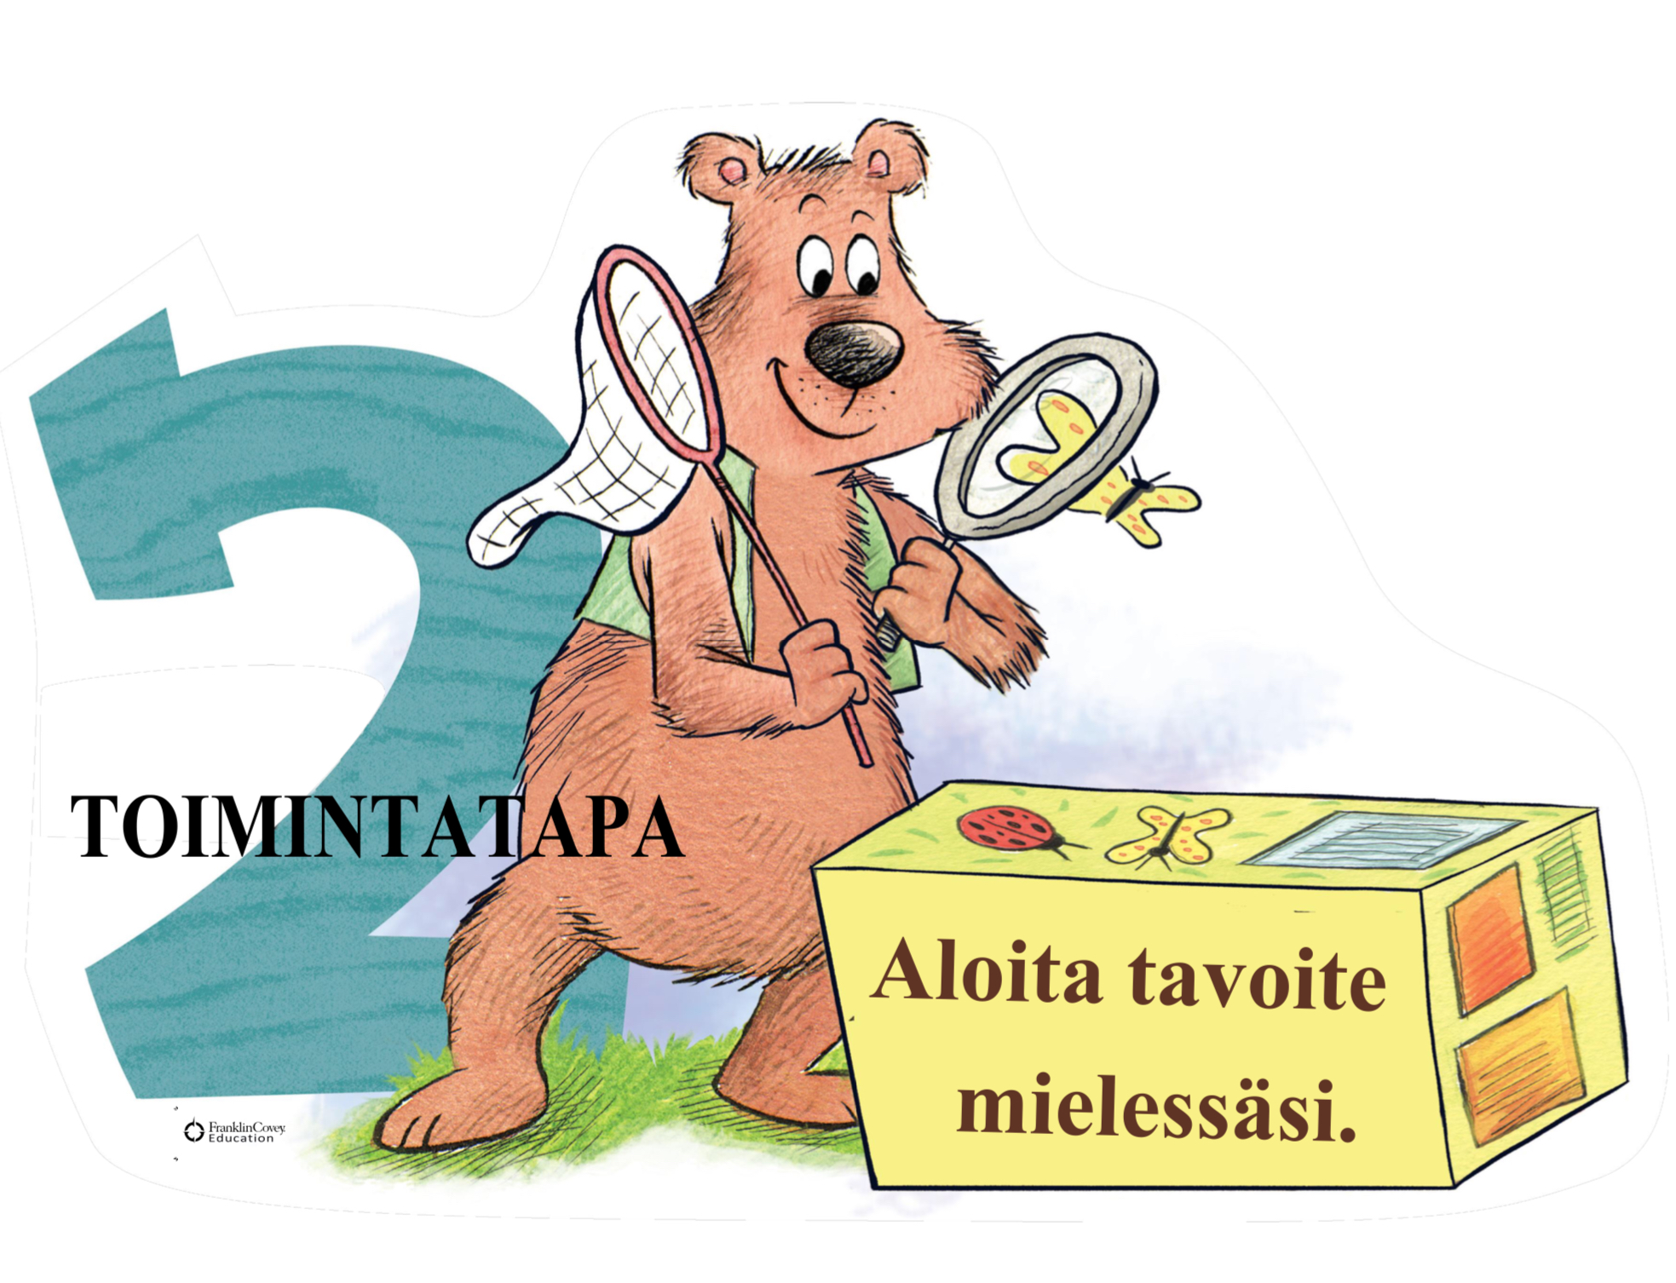

Slide 6
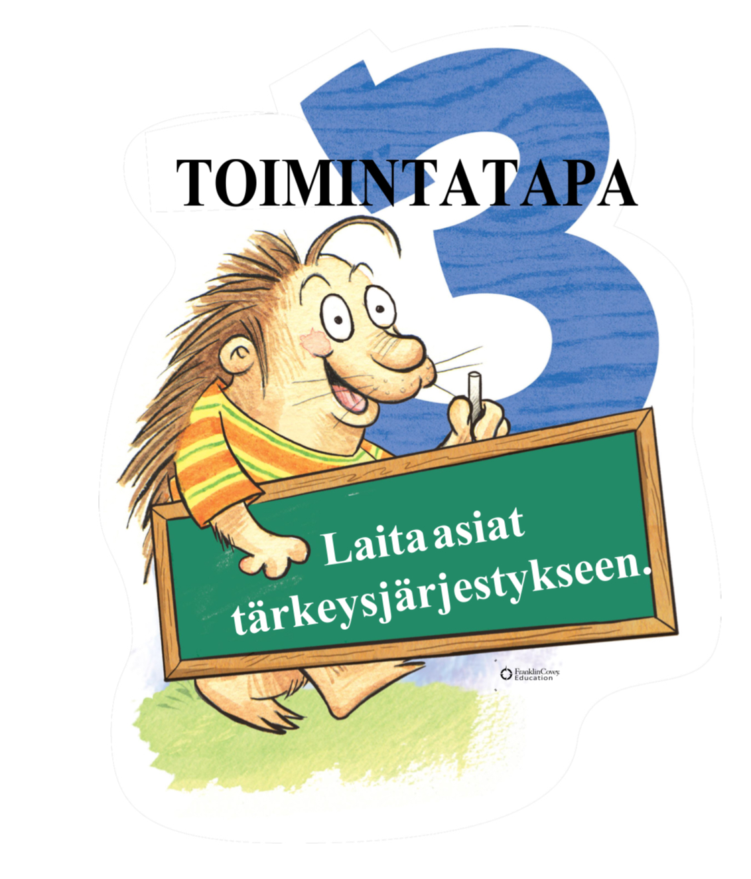

Slide 9
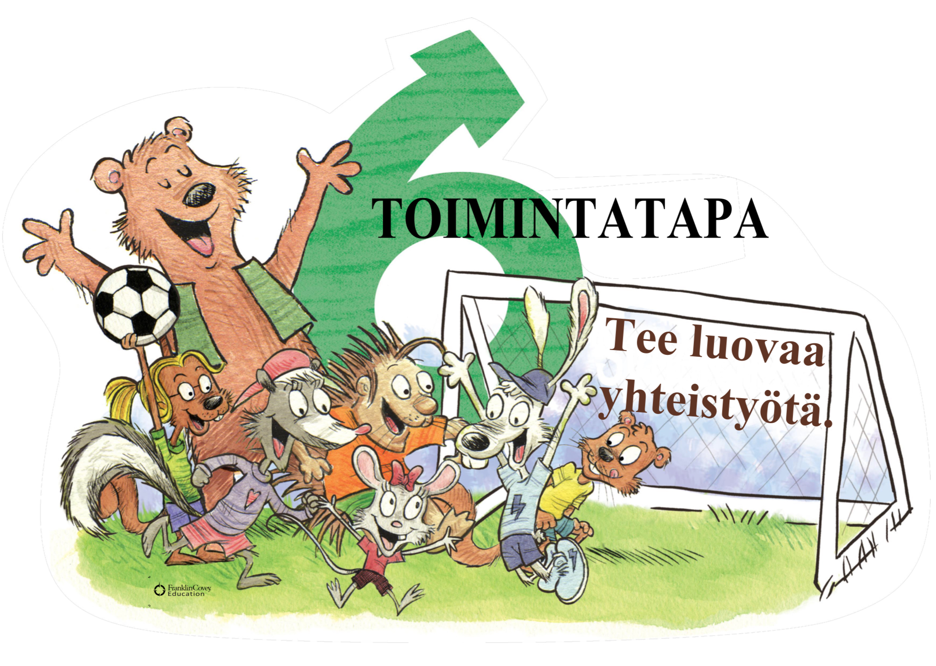

Slide 10
